Slide 1
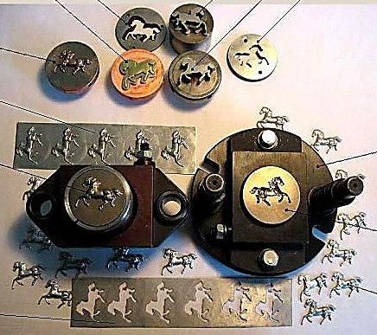
Электрохимическая размерная обработка материалов
Галеева А.К.

Slide 2
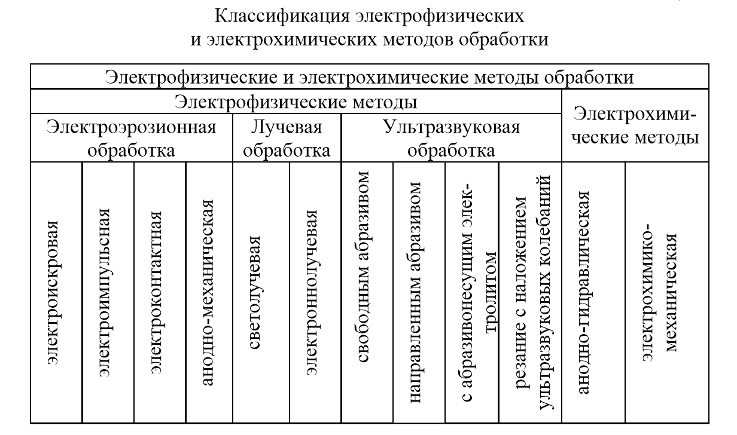

Slide 3
Виды электрохимической обработки
Электрохимическое объемное копирование — Электрохимическая обработка, при которой форма электрода-инструмента отображается в заготовке
Электрохимическое прошивание — Электрохимическая обработка, при которой электрод-инструмент, углубляясь в заготовку, образует отверстие постоянного сечения
Струйное электрохимическое прошивание — Электрохимическое прошивание с использованием сформированной струи электролита
Электрохимическое калибрование — Электрохимическая обработка поверхности с целью повышения её точности
Электрохимическое точение — Электрохимическая обработка, при вращении заготовки и поступательном перемещении электрода-инструмента
Электрохимическая резка — Электрохимическая обработка, при которой заготовка разделывается на части
Электрохимическое удаление заусенцев( ЭХУЗ, Electrochemical debuting) — Электрохимическая обработка, при которой удаляются заусенцы заготовки
Электрохимическое маркирование
Многоэлектродная электрохимическая обработка — Электрохимическая обработка осуществляемая электродами, подключенными к общему источнику питания электрическим током и находящимися во время обработки под одним потенциалом
Непрерывная электрохимическая обработка — Электрохимическая обработка при непрерывной подаче напряжения на электроды
Импульсная электрохимическая обработка — Электрохимическая обработка при периодической подаче напряжения на электроды
Циклическая электрохимическая обработка — Электрохимическая обработка, при которой один из электродов перемещается в соответствии с заданной циклограммой,
а также другие смешанные виды электрофизикохимической обработки (ЭФХМО) включающие ЭХО:
анодно-механическая обработка;
электрохимическая абразивная обработка;
электрохимическое шлифование;
электрохимическая доводка (ЭХД);
электрохимическое абразивное полирование;
электроэрозионнохимическая обработка (ЭЭХО);
электрохимическая ультразвуковая обработка и др.

Slide 4
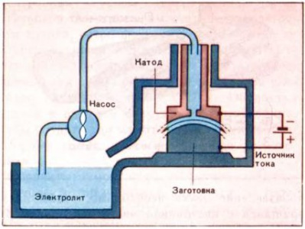
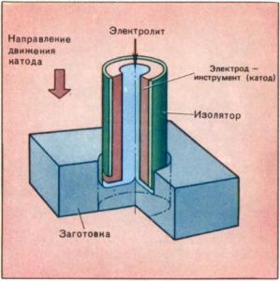
Электрохимическая размерная обработка (ЭХРО) — способ обработки электропроводящих материалов, заключающаяся в изменении формы, размеров и (или) шероховатости поверхности заготовки вследствие анодного растворения её материала в электролите под действием электрического тока.
1911 г. - развитие процесса электрохимического полирования, Е. И. Шпитальский

Slide 5
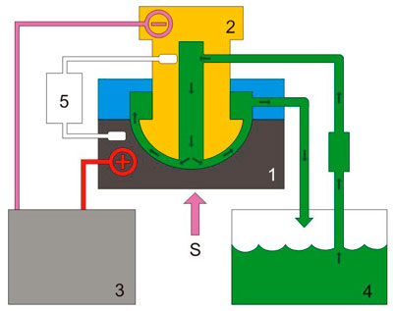
Расстояние между электродами - 50–500 мкм
Скорость растворения - 0,5–2 мм/мин, а в некоторых случаях до 5–6 мм/мин
Обрабатываемая деталь - анод (+) и в процессе обработки перемещается с рабочей подачей (S).
Электрод-инструмент - катодом (-), в процессе обработки колеблется с частотой (F) и амплитудой (А).
Электролит — водный раствор солей (NaCl, NaNO3 и др.).

Slide 6
Электрод-инструмент (КАТОД)
Любой токопроводящий материал - в основном медь, латунь, бронза как наиболее легко обрабатываемые традиционным механическим и др. методами.
  Нет износа
  Можно изготовить любую партию рабочего инструмента или готовых деталей без ограничений по количеству.
В качестве электрода-инструмента может быть использован специально спроектированный и изготовленный традиционным методом, такими как:
механическая обработка в т.ч. на фрезерно-гравировальных станках с УЧПУ;
изготовление гравером, слесарем,
методом фотохимии, стерео литографии и последующей металлизации поверхности методом гальванопластики, использованием образцов деталей из металла,
использованием образцов деталей из неметаллических материалов с нанесенным токопроводящим слоем гальванопластики.
готовое изделие, изготовленное из токопроводящего материала (в основном медь, латунь, бронза, сталь).
готовое изделие, купленное или принесенное заказчиком из любого токопроводящего материала.

Slide 7
Обрабатываемые материалы (АНОД)
  Все марки инструментальных сталей, нержавеющие, легированные, конструкционные, коррозионно-стойкие, высокоуглеродистые, хромистые, хромоникелевые, быстрорежущие, в том числе и термо-обработанные.
  Магниты и их сплавы, наноструктурированные стали и сплавы, медь, бронза, латунь, никель, серебро, золото, платина и их сплавы.
  На электрохимических станках возможна обработка титана, сплавов титана, твердых сплавов, металлокерамики, алюминия и его сплавов.
Электролит
Специально подбирается для данных материалов.
Пример: 12% водный раствор натрия азотнокислого технического NaNO₃

Slide 8
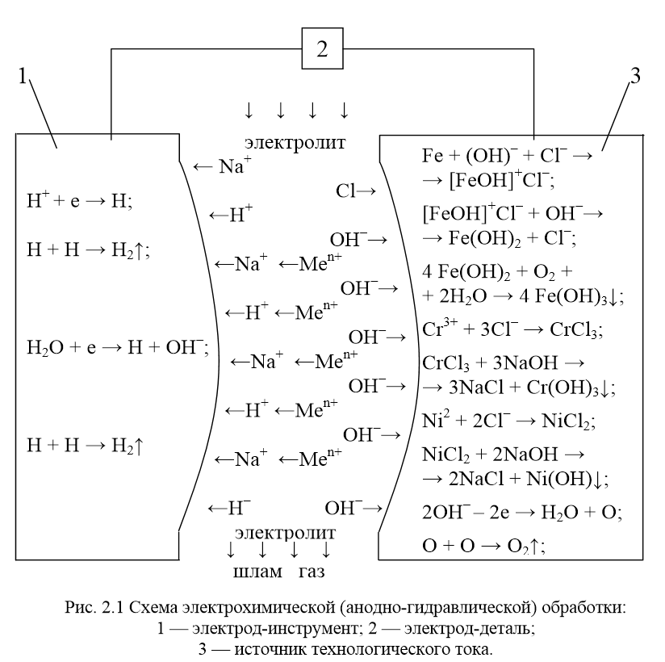

Slide 9
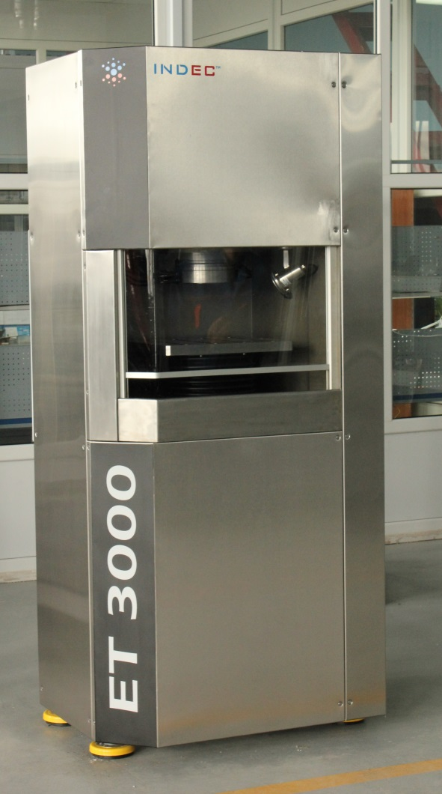
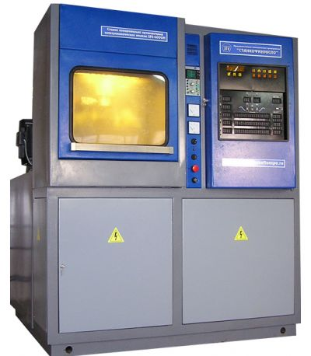

Slide 10
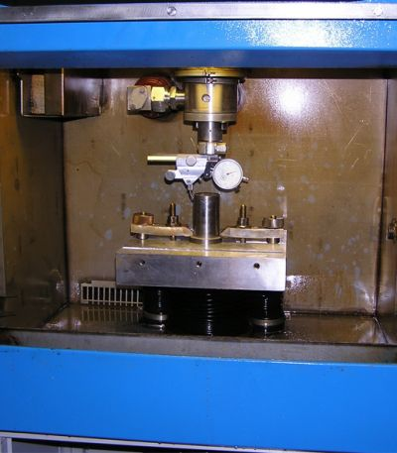
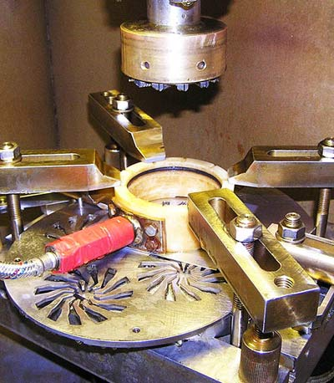

Slide 11
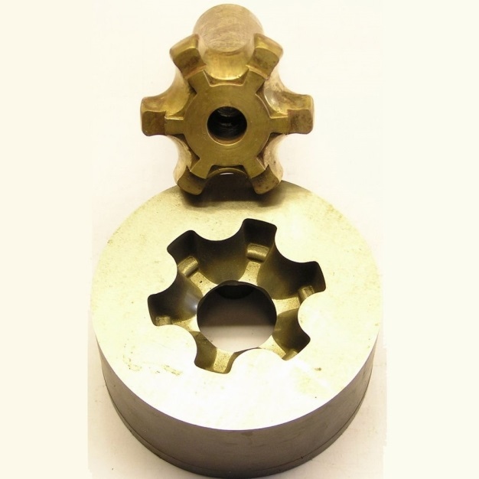
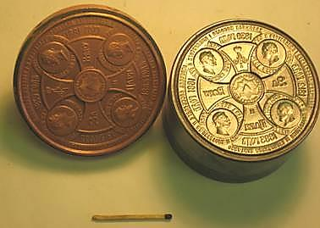
ОБЛАСТЬ ПРИМЕНИЯ ЭЛЕКТРОХИМИЧЕСКОЙ ОБРАБОТКИ
инструментальное производство в различных отраслях промышленности для изготовления формообразующей оснастки;
изготовление формообразующих элементов штампов, пресс-форм, литейных форм используемых при производстве ювелирных изделий, фурнитуры, бижутерии, медалей;
изготовление деталей точных механизмов и приборов из высокопрочных сталей и сплавов деталей, малогабаритных деталей, требующих высокой точности и качества обработанной поверхности;
производство слесарно-монтажного и медицинского инструмента.

